Slide 1





CHÀO MỪNG CÁC EM ĐẾN VỚI BÀI HỌC NGÀY HÔM NAY!

Slide 2


KHỞI ĐỘNG
Em đã biết những hàng phím nào trong khu vực chính của bàn phím?
Cách đặt tay khi gõ các phím ở hàng phím số có giống so với cách đặt tay khi gõ các hàng phím còn lại?

Slide 3
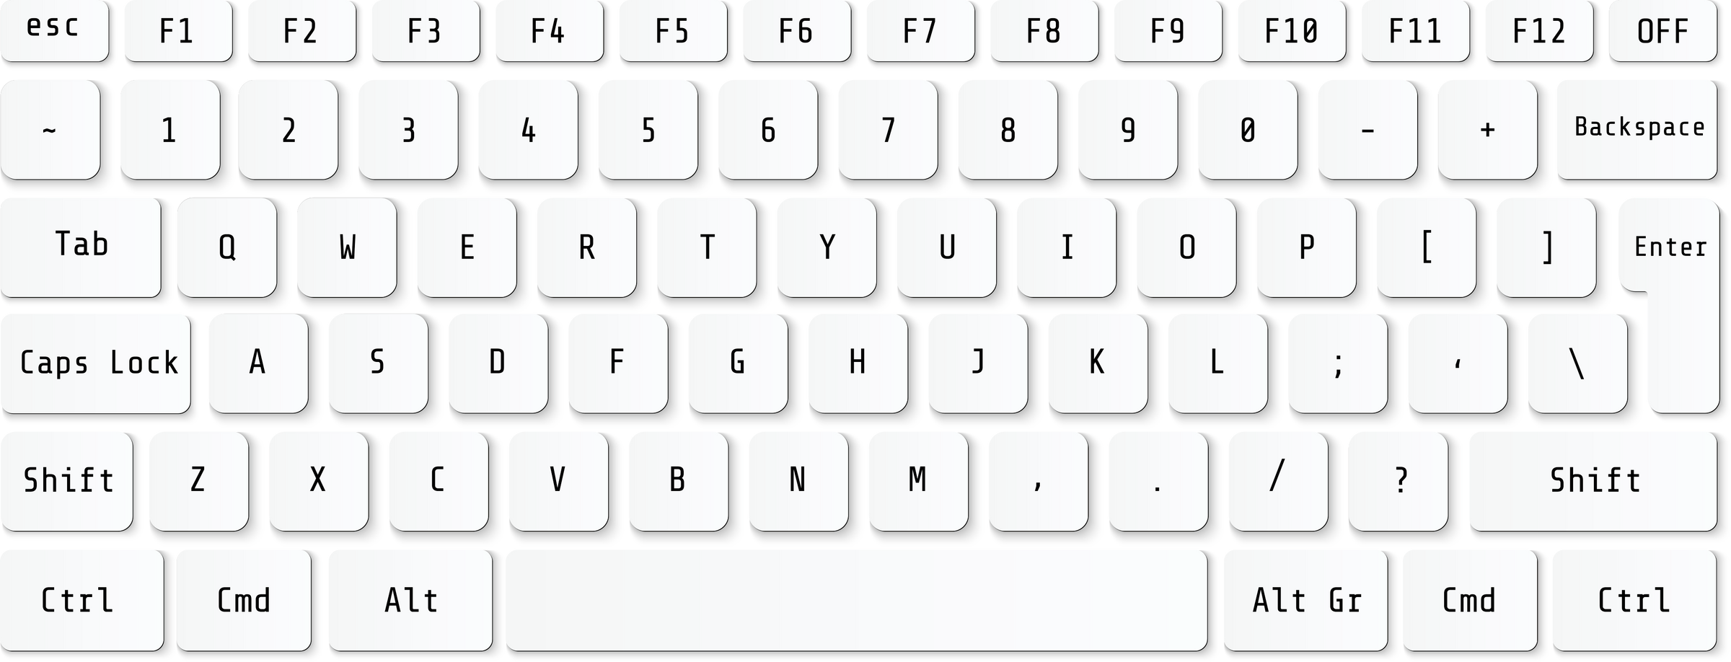
Hàng phím số
Hàng phím trên
Hàng phím cơ sở
Hàng phím dưới
Mô phỏng bàn phím máy tính
Cách đặt tay ở hàng phím số: giống với cách đặt tay khi gõ các hàng phím còn lại.

Slide 4



A2. LỢI ÍCH CỦA VIỆC GÕ BÀN PHÍM ĐÚNG CÁCH
BÀI 1.
EM TẬP GÕ HÀNG PHÍM SỐ

Slide 5


NỘI DUNG BÀI HỌC
01
Phân công các ngón tay gõ hàng phím số
02
Cách gõ phím trên hàng phím số

Slide 6

PHẦN 1.
PHÂN CÔNG CÁC NGÓN TAY
GÕ HÀNG PHÍM SỐ

Slide 7

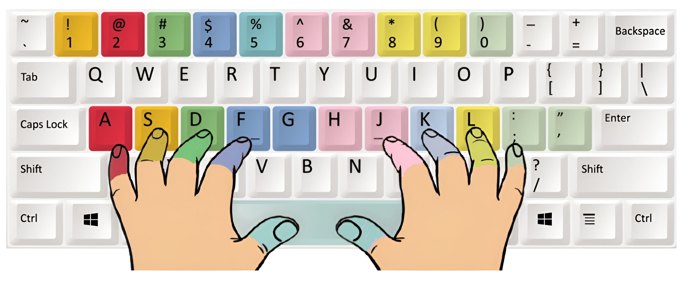
ĐỌC BẢNG PHÂN CÔNG CÁC NGÓN TAY GÕ CÁC PHÍM SỐ
Em hãy xác định trong hình có những phím nào được tô màu không khớp với các màu trên ngón tay được phân công tương ứng.

Slide 8

NHỮNG PHÍM BỊ TÔ MÀU SAI
1
2
5
8
→
→
→
→

Slide 9
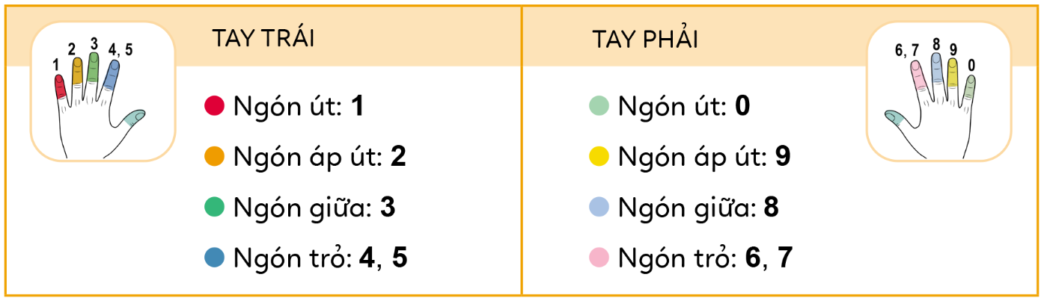
PHÂN CÔNG CÁC NGÓN GÕ TRÊN HÀNG PHÍM SỐ
LƯU Ý
Khi gõ các phím trên hàng phím số, cần đặt đúng vị trí các ngón tay.

Slide 10
PHẦN 2. CÁCH GÕ CÁC PHÍM TRÊN HÀNG PHÍM SỐ

Slide 11
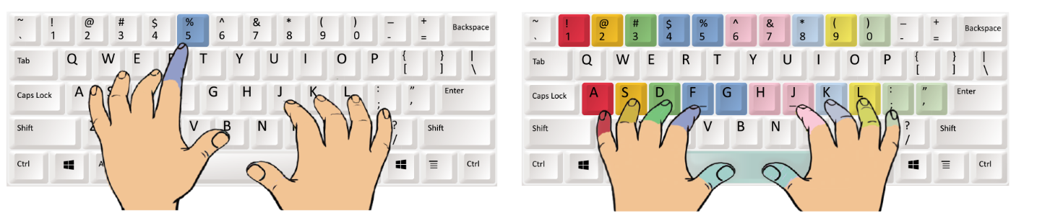
Yêu cầu: Em hãy thực hành gõ phím 0, 1, 2,… và số điện thoại của bố mẹ trên hàng phím số.
a. Đưa ngón tay gõ phím số 5
b. Đặt tay trở về hàng phím cơ sở
Hình 2. Thao tác gõ trên hàng phím số

Slide 12


KẾT LUẬN
Khi bắt đầu gõ cần đặt đúng các ngón tay trên hàng phím cơ sở.
Khi gõ các phím ở hàng phím số, đưa các ngón tay đúng vị trí tới phím số cần gõ. Khi gõ xong đặt lại đúng các ngón tay về hàng phím cơ sở.

Slide 13

LUYỆN TẬP
Nhiệm vụ: Em hãy kích hoạt phần mềm Wordpad hoặc Microsoft Word và tập gõ lại nội dung sau
Cac so dien thoai khan cap
112 tim kiem, cuu nan
113 cong an
114 cuu hoa
115 cuu thuong

Slide 14


HƯỚNG DẪN THỰC HIỆN
Bước 1. Tìm kiếm phần mềm MS Word hoặc Wordpad trên khung tìm kiếm của máy tính
Biểu tượng phần mềm MS Word và Wordpad
Bước 2. Nháy đúp vào biểu tượng của các phần mềm soạn thảo để khởi động chúng
Bước 3. Thực hiện soạn thảo văn bản đã được yêu cầu

Slide 15
VẬN DỤNG
Yêu cầu: Em hãy kích hoạt phần mềm Wordpad và thực hiện ghi lại các thông tin của em.
Ho va ten:
Ngay sinh:
Hoc sinh lop:
Truong:

Slide 16


HƯỚNG DẪN VỀ NHÀ
Ôn tập lại nội dung bài học của ngày hôm nay
01
Hoàn thành các nhiệm vụ được giao về nhà
02
Chuẩn bị Bài 2. Thực hành gõ bàn phím đúng cách
03

Slide 17
CẢM ƠN CÁC EM ĐÃ CHÚ Ý
LẮNG NGHE BÀI GIẢNG!

